Slide 1
Международные коммерческие термины «ИНКОТЕРМС-2020» и их толкование

Slide 2
Инкотермс 2020 (англ. Incoterms 2020) — это 11 международных правил, применяемых в международной торговле, которые определяют права и обязанности сторон по договору купли-продажи, в части доставки товара от продавца к покупателю (условия поставки товаров).
Общее количество терминов сокращено с 13 до 11. Также в Правилах появилось 2 новых термина: DAT (Поставка на терминале) и DAP (Поставка в пункте). Кроме того, новая версия содержит небольшое руководство к каждому термину, чтобы помочь пользователям Правил Инкотермс 2010 выбрать нужный термин.
Каждый термин Инкотермс 2020 (Incoterms 2020) представляет собой аббревиатуру из трех букв.

Slide 3
!!!!!!!!!!!!
Важно знать, что правила Инкотермс не заменяют договор купли-продажи, а лишь позволяют сократить его. Условия поставки Инкотермс не определяют переход право собственности на товар, не указывают цену за товар и способ оплаты или последствия нарушения договора. Инкотермс лишь отражают распределение между продавцом и покупателем обязанностей и финансовых затрат, таких как: перевозка товара, его погрузка и разгрузка с транспортного средства, таможенное оформление, оплата налогов, пошлин и сборов, страхование, а также переход рисков утери и повреждения товара.
!!!!!!!!!!!!

Slide 4
Таблица правил Инкотермс 2020

Slide 5
I ПРАВИЛА ИНКОТЕРМС 2020 ДЛЯ ЛЮБОГО ВИДА ИЛИ ВИДОВ ТРАНСПОРТА | II ПРАВИЛА ИНКОТЕРМС 2020 ДЛЯ МОРСКОГО И ВНУТРЕННЕГО ВОДНОГО ТРАНСПОРТА
EXW - «Ex Works / Франко завод» FCA - «Free Carrier / Франко перевозчик» СРТ - «Carriage Paid to / Перевозка оплачена до» CIP - «Carriage and Insurance Paid to / Перевозка и страхование оплачены до» DPU - «Delivered Named Place Unloaded / Поставка на место выгрузки» DAP - «Delivered at Place / Поставка в месте назначения» DDP - «Delivered Duty Paid / Поставка с оплатой пошлин» | FAS - «Free Alongside Ship / Свободно вдоль борта судна» FOB - «Free on Board / Свободно на борту» CFR - «Cost and Freight / Стоимость и фрахт» CIF - «Cost Insurance and Freight / Стоимость, страхование и фрахт»

Slide 6
В Инкотермс 2020 можно выделить четыре группы правил базисных условий поставок товара (E, F, C и D). В основу этой классификации положены два принципа: определение обязанностей сторон по отношению к перевозке поставляемого товара и увеличение обязанностей продавца от минимальных к максимальным. Группа "E" - условие поставки, согласно которому продавец только предоставляет товар в распоряжение покупателя в своих помещениях. Далее идет группа "F" - условия поставки в соответствии с которой продавец обязан передать товар указанному покупателем перевозчику. Группа "C" - условия поставки, в соответствии с которыми продавец обязан заключить договор перевозки, но не принимая на себя риск утраты или повреждения товара или дополнительные затраты вследствие событий, произошедших после отгрузки и отправки. Группа "D" – условия поставки, при которых продавец должен нести все расходы и риски, необходимые для доставки товара до пункта назначения.

Slide 7
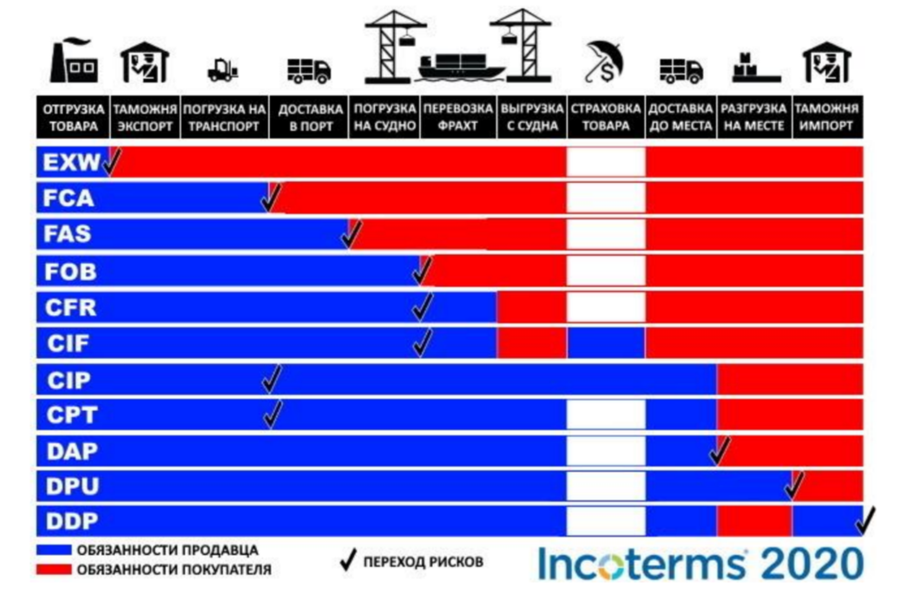

Slide 8
Расшифровка и перевод правил Инкотермс 2020

Slide 9
Группа Е (Отгрузка)

Slide 10
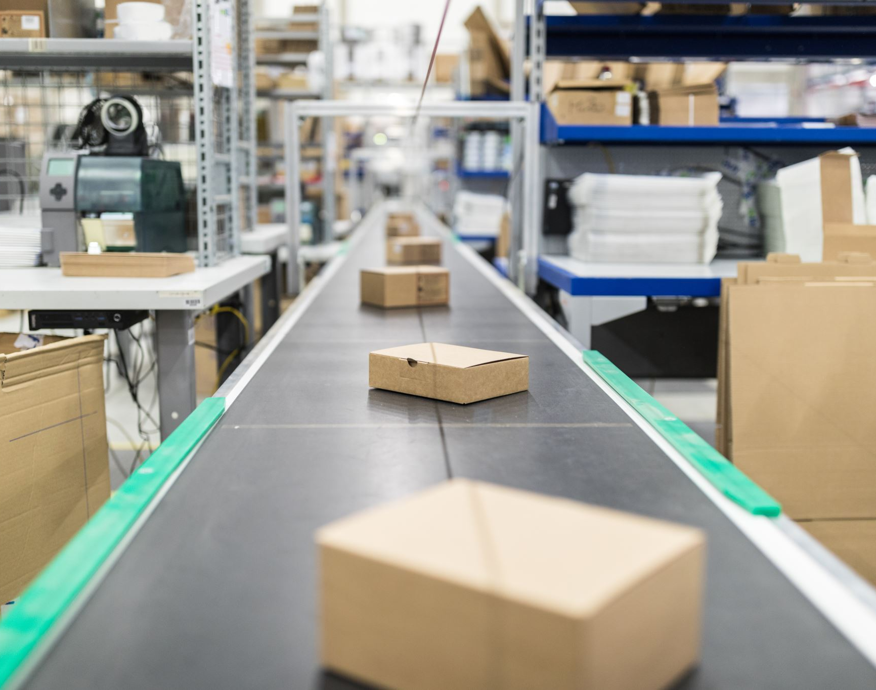
Условия поставки EXW Инкотермс 2020 расшифровывается - «Ex Works» named place, переводится «Франко завод» указанное название места.
Продавец обязан: предоставить готовый к отгрузке товар.
Покупатель обязан: выполнить экспортное, импортное таможенное оформление и доставить товар.
Риски переходят в момент передачи товара на складе продавца.
Основное отличие - базис поставки EXW возлагает на продавца минимальные обязанности.

Slide 11
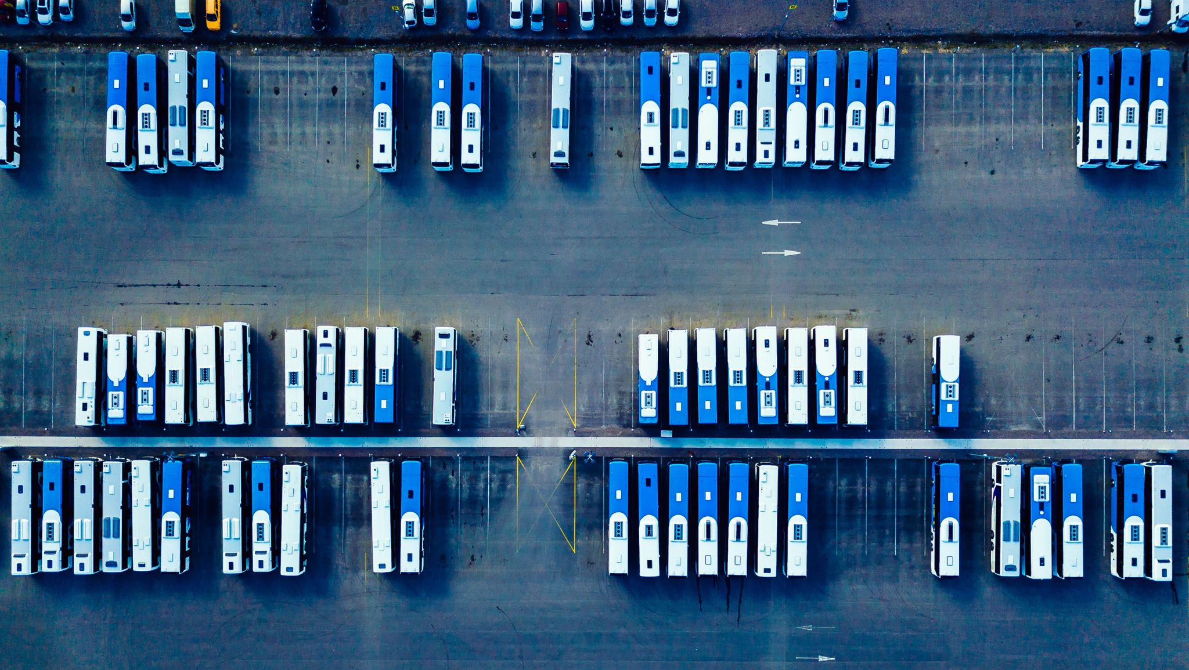
Группа F (Основная перевозка оплачена покупателем)

Slide 12
Условия поставки FCA Инкотермс 2020 - расшифровывается «Free Carrier» named place переводится «Франко перевозчик» указанное название места.
Продавец обязан: выполнить экспортное таможенное оформление и отгрузить товар перевозчику назначенному покупателем.
Покупатель обязан: доставить товар и выполнить импортное таможенное оформление.
Риски переходят в момент передачи продавцом товара перевозчику.

Slide 13
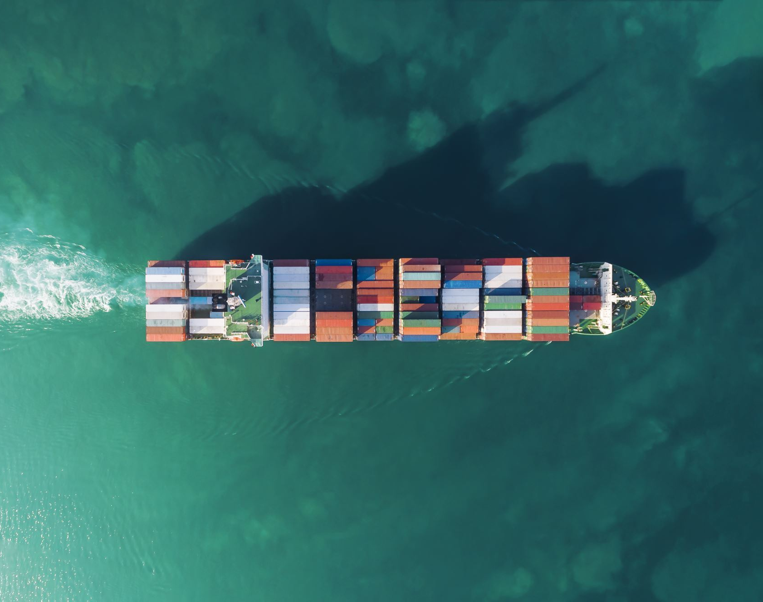
Условия поставки FAS Инкотермс 2020 - расшифровывается «Free Alongside Ship» named port of shipment переводится «Свободно вдоль борта судна» указанный порт отгрузки.
Продавец обязан: выполнить экспортное таможенное оформление и разместить товар в порту отгрузки вдоль борта судна указанного покупателем.
Покупатель обязан: погрузить товар на судно и доставить в порт разгрузки, а также выполнить импортное таможенное оформление.
Риски переходят в порту в момент размещения товара вдоль борта судна.

Slide 14
Условия поставки FOB Инкотермс 2020 - расшифровывается «Free On Board» named port of shipment переводится «Свободно на борту» указанный порт отгрузки.
Продавец обязан: выполнить экспортное таможенное оформление, доставить товар в порт отгрузки и погрузить на борт судна указанного покупателем.
Покупатель обязан: доставить товар в порт разгрузки, а также выполнить импортное таможенное оформление.
Риски переходят на борту судна с момента полной погрузки.

Slide 15
Группа С (Основная перевозка оплачена продавцом)

Slide 16
Условия поставки CFR Инкотермс 2020 - расшифровывается «Cost and Freight» named port of destination переводится «Стоимость и фрахт» указанный порт назначения.
Продавец обязан: выполнить экспортное таможенное оформление, погрузить товар на борт судна и доставить в порт разгрузки.
Покупатель обязан: разгрузить и принять товар в порту разгрузки, а также выполнить импортное таможенное оформление.
Риски переходят на борту судна с момента полной погрузки.

Slide 17
Условия поставки CIF Инкотермс 2020 - расшифровывается «Cost, Insurance and Freight» named port of destination переводится «Стоимость, страхование и фрахт» указанный порт назначения.
Продавец обязан: выполнить экспортное таможенное оформление, застраховать, погрузить товар на борта судна и доставить в порт разгрузки.
Покупатель обязан: разгрузить и принять товар в порту разгрузки, а также выполнить импортное таможенное оформление.
Риски переходят на борту судна с момента полной погрузки.

Slide 18
Условия поставки CIP Инкотермс 2020 - расшифровывается «Carriage and Insurance Paid to» named place of destination переводится «Фрахт/перевозка и страхование оплачены до» указанное название места назначения.
Продавец обязан: выполнить экспортное таможенное оформление, застраховать и доставить товар в согласованное место назначения.
Покупатель обязан: разгрузить товар и выполнить импортное таможенное оформление.
Риски переходят в момент передачи продавцом товара перевозчику.

Slide 19
Условия поставки CPT Инкотермс 2020 - расшифровывается «Carriage Paid To» named place of destination переводится «Фрахт/перевозка оплачены до» указанное название места назначения.
Продавец обязан: выполнить экспортное таможенное оформление и доставить товар в согласованное место назначения.
Покупатель обязан: разгрузить товар и выполнить импортное таможенное оформление.
Риски переходят в момент передачи продавцом товара перевозчику.

Slide 20
Группа D (Доставка)

Slide 21
Условия поставки DAP Инкотермс 2020 - расшифровывается «Delivered At Point» named point of destination переводится «Поставка в пункте» указанное название места назначения.
Продавец обязан: выполнить экспортное таможенное оформление и доставить товар до согласованного пункта назначения.
Покупатель обязан: разгрузить товар и выполнить импортное таможенное оформление.
Риски переходят в пункте назначения.

Slide 22
Условия поставки DPU Инкотермс 2020 - расшифровывается «Delivered Named Place Unloaded» named place of destination переводится «Поставка на место выгрузки» указанное название места назначения.
Продавец обязан: выполнить экспортное таможенное оформление, доставить товар до места назначения и выгрузить его.
Покупатель обязан: принять товар и выполнить импортное таможенное оформление.
Риски переходят в месте назначения после полной выгрузки.

Slide 23
Условия поставки DDP Инкотермс 2020 - расшифровывается «Delivered Duty Paid» named place of destination переводится «Поставка с оплатой пошлины» указанное название места назначения.
Продавец обязан: выполнить экспортное таможенное оформление, доставить товар до согласованного места назначения и выполнить импортное таможенное оформление с уплатой пошлин.
Покупатель обязан: разгрузить и принять товар.
Риски переходят в месте назначения.
Основное отличие - базис поставки DDP возлагает на продавца максимальные обязанности.

Slide 24
Заключение

Slide 25
Важность международных правил Инкотермс для торговли не вызывает сомнений, даже если многие контракты не включают их. Чтобы избежать неопределенности и споров, торговые компании должны убедиться, что они знают новые правила Инкотермс 2020, и внести необходимые изменения в свои контракты.
Инкотермс 2020 это последняя версия правил, которая, как ожидается, будет действовать в течение десятилетия, до 2030 года. Следующий пересмотр правил Инкотермс будет в 2029 году. В настоящее время можно ожидать технологические поправки, отражающие события, связанные с цифровой торговлей, и все более широкое использование контрактов на интеллектуальную собственность, которая отсутствует в Инкотермс 2020.

Slide 26
Спасибо за просмотр

